Slide 1




Proyecto Colibrí
Laboratorio de desarrollo de software
Grupo Paire
Lima, Marisa Cinthia
Machini, Ariel Maximiliano Nahuel

Slide 2

Proyecto Colibrí
Temario
∙ Nueva estimación
∘ Actividades restantes
∙ Un vistazo a la primera versión terminada del sistema
Colibrí
Lima, Marisa Cinthia
Machini, Ariel Maximiliano Nahuel

Slide 3
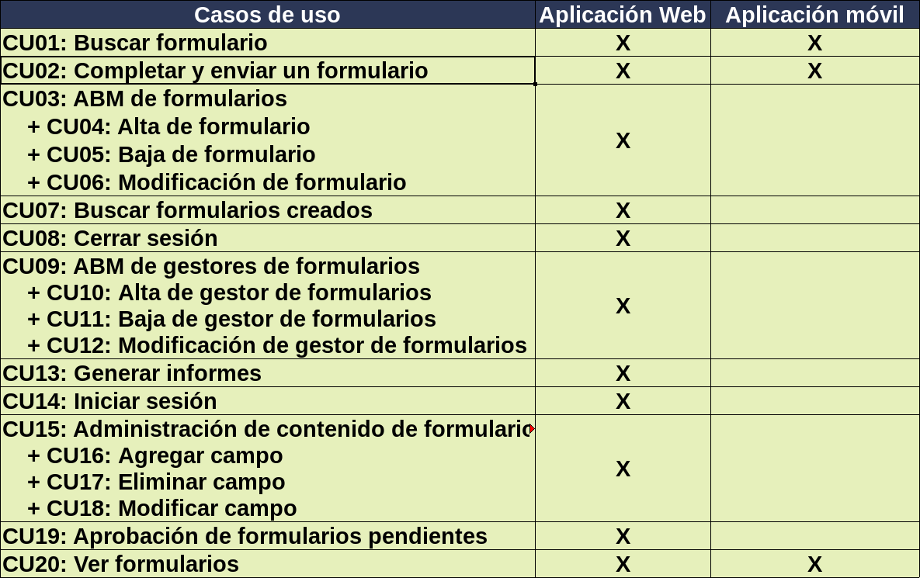
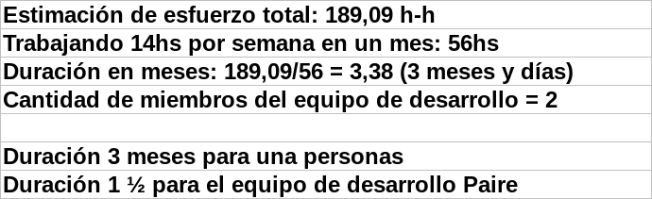
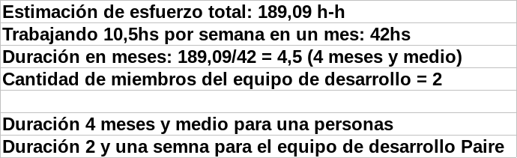
Proyecto Colibrí
Nueva estimación
Lima, Marisa Cinthia
Machini, Ariel Maximiliano Nahuel

Slide 4
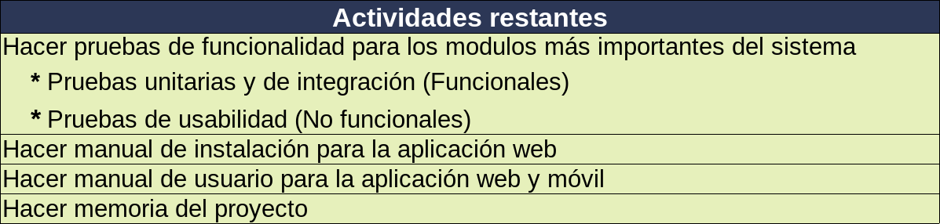
Proyecto Colibrí
Actividades restantes
Lima, Marisa Cinthia
Machini, Ariel Maximiliano Nahuel

Slide 5
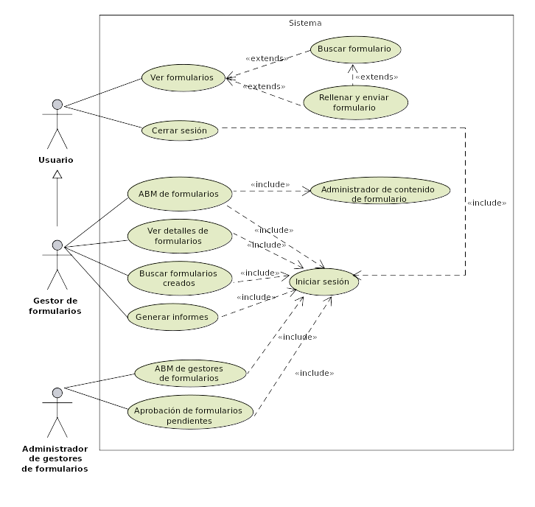
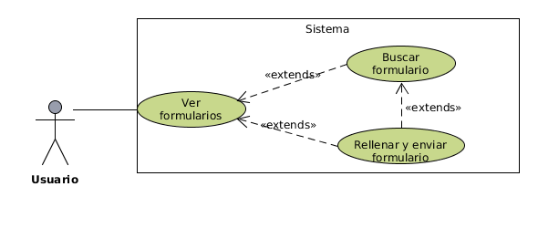
Proyecto Colibrí
Primera versión terminada de Colibrí
Lima, Marisa Cinthia
Machini, Ariel Maximiliano Nahuel

Slide 6
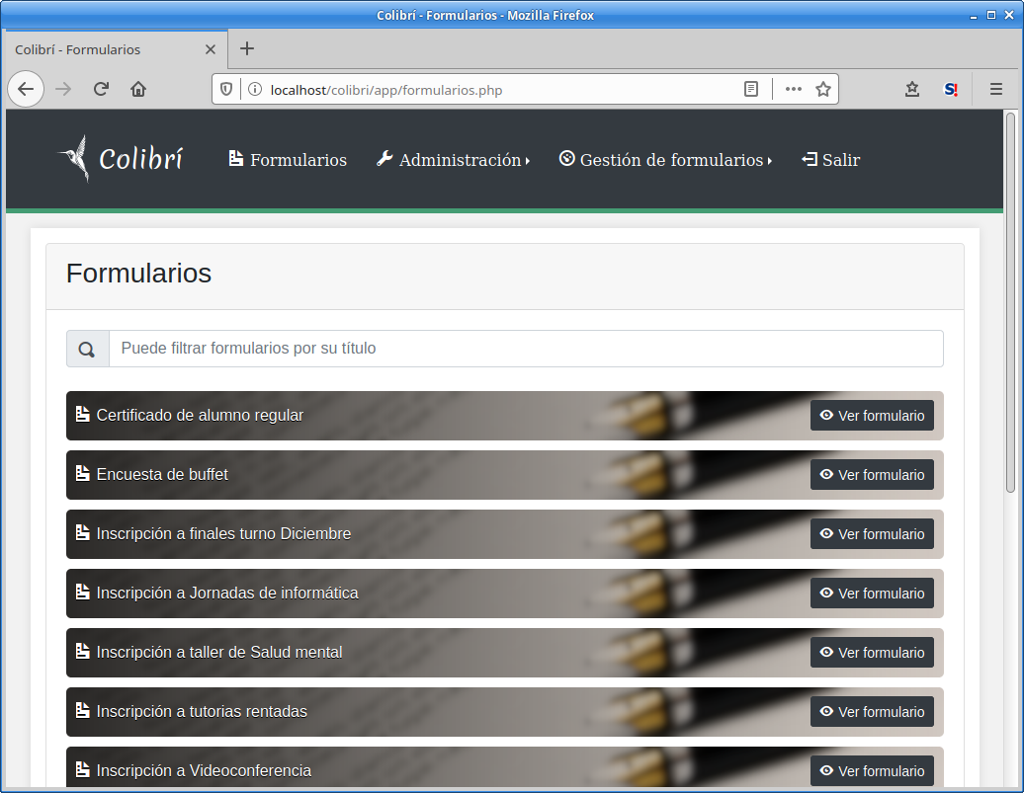
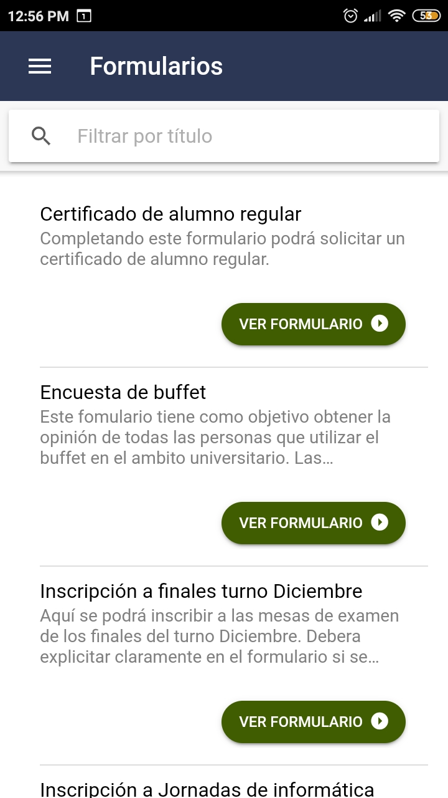
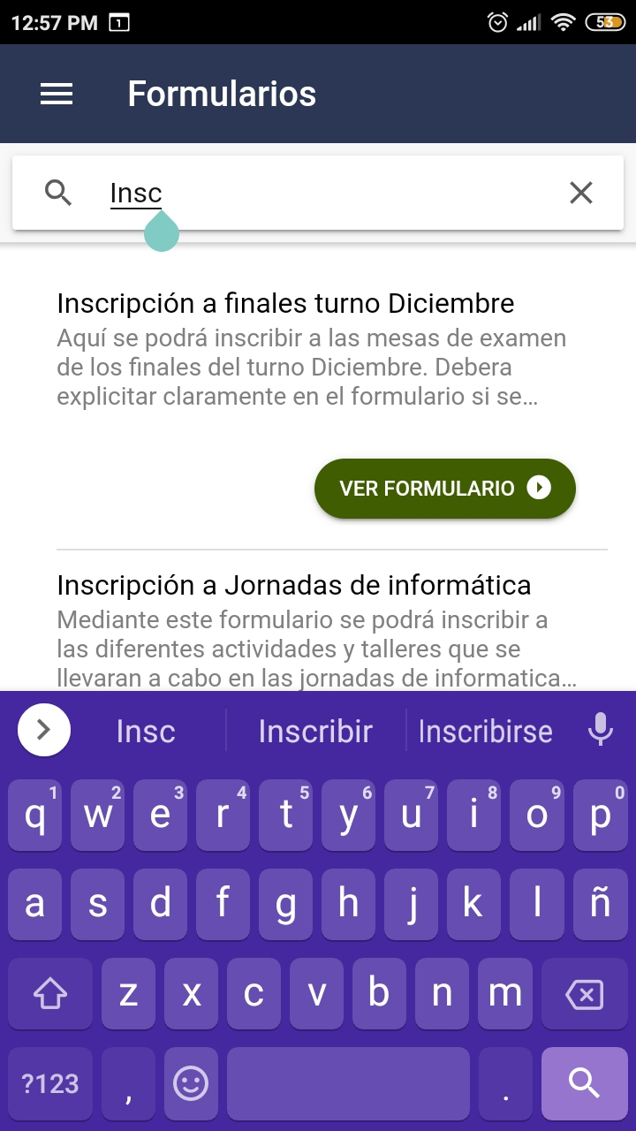
Proyecto Colibrí
Primera versión terminada de Colibrí
Lima, Marisa Cinthia
Machini, Ariel Maximiliano Nahuel

Slide 7
Proyecto Colibrí
¡Gracias por su atención!
Lima, Marisa Cinthia
Machini, Ariel Maximiliano Nahuel

